Slide 1
Beilage zu eCH-0202 Geschäftsdokumentation „Digitale vernetzte Verwaltung Schweiz“
Name | Beilage zu Geschäftsdokumentation „Digitale vernetzte Verwaltung Schweiz“
eCH-Nummer | eCH-0202
Kategorie | Hilfsmittel
Version | 1.0
Status | Genehmigt
Beschluss am | 2017-09-06
Ausgabedatum | 2017-09-25
Sprachen | Deutsch (Original), Französisch (Übersetzung)
Autoren | Fachgruppe Geschäftsprozesse Nina Klingler, nk consulting GmbH, nina.klingler@nkconsulting.ch (Beilagen 1 und 2) Thomas Schärli, schärli share, thomas.schaerli@gmail.com (Beilagen 1 und 2) Marc Schaffroth, Informatiksteuerungsorgan des Bundes, marc.schaffroth@isb.admin.ch (Einführungsdokument)
Herausgeber / Vertrieb | Verein eCH, Mainaustrasse 30, Postfach, 8034 Zürich T 044 388 74 64, F 044 388 71 80 www.ech.ch / info@ech.ch

Slide 2
-0202
Geschäftsdokumentation in einer
«Digitalen vernetzten Verwaltung Schweiz»
Version 1.0

Slide 3
eCH-0202 Geschäftsdokumentation «Vernetzte digitale Verwaltung Schweiz»
Das Hilfsmittel richtet sich in erster Linie an Behörden-Mitarbeitende, die
ihre Aufgaben, Leistungen und Geschäftsprozesse einheitlich strukturieren und dokumentieren möchten.

Slide 4
eCH-0202 Geschäftsdokumentation «Vernetzte digitale Verwaltung Schweiz»
Geschäftsdokumentation strukturieren und dokumentieren
Teil 1 – Einführung
Teil 2 – Umsetzung am Beispiel der Städte Grenchen und Luzern

Slide 5
eCH-0202 Geschäftsdokumentation «Vernetzte digitale Verwaltung Schweiz»
Skizze zu einem Drehbuch
Geschäftsdokumentation
TEIL 1
Einführung
TEIL 1
Einführung

Slide 6
eCH-0202 Geschäftsdokumentation «Vernetzte digitale Verwaltung Schweiz»
Einführung
Warum eine Geschäftsdokumentation?
E-Government Schweiz erklärt die Prozessoptimierung zu einem von 6 wegleitenden Prinzipien :
(E-Government-Strategie Schweiz, Seite 6)
Die zunehmende Komplexität und Vernetzung des Verwaltungsgeschehens ist mittel- bis längerfristig ohne systematische Dokumentation der Aufgaben, Leistungen und Geschäftsprozesse nicht zu meistern.

Slide 7
eCH-0202 Geschäftsdokumentation «Vernetzte digitale Verwaltung Schweiz»
Einführung
Worauf kommt es an?
Wichtig ist, dass
die Aufgaben, Leistungen und Geschäftsprozesse bekannt sind und
die dafür nötigen Ressourcen (Personal, Material etc.)
entweder vorhanden sind
oder bei Bedarf analysiert und angepasst werden können.

Slide 8
eCH-0202 Geschäftsdokumentation «Vernetzte digitale Verwaltung Schweiz»
Einführung
Warum ist die Geschäftsdokumentation wichtig?
Wenn Aufgaben, Leistungen und Geschäftsprozesse sowie Ressourcen bekannt sind, kann / können
eine administrative Entlastung erreicht werden,
(infolgedessen) Aufgaben gezielter und effektiver wahrgenommen werden,
Leistungen kundenfreundlicher erbracht werden und
Entscheide fundiert vorbereitet und qualifiziert getroffen werden.
Notes:
Weitere Argumente von Gruppe einfordern (auch nach Sitzung möglich)

Slide 9
eCH-0202 Geschäftsdokumentation «Vernetzte digitale Verwaltung Schweiz»
Einführung
Ein gemeinsames fachliches Verständnis
kann dank einer einheitlichen Geschäftsdokumentation den Behörden das Leben erleichtern.
zum Beispiel
beim Treffen von Allokationsentscheiden,
beim Prüfen der Voraussetzungen, Lösungsvarianten usw. für Gemeindefusionen oder –Kooperationen,
im Zusammenhang auf ein allfälliges Outsourcing öffentlicher Leistungen,
bei der Aufnahme und Definition von Anforderungen bei Öffentlichen Ausschreibungen,
….
Notes:
Weitere Beispiele von Gruppe einfordern (auch nach Sitzung möglich)

Slide 10
eCH-0202 Geschäftsdokumentation «Vernetzte digitale Verwaltung Schweiz»
Einführung
Womit beginnen?
Die Aufgaben, Leistungen und Geschäftsprozesse sind bekannt, benannt und strukturiert.
Ich brauche minimal
eine Prozessarchitektur (Aufgaben- / Service- / Prozesslandkarte) und eine
Prozessbeschreibungen.
Pro Prozess sind die Prozessverantwortlichen, das Prozess auslösende Ereignis, die Prozessaktivitäten, das Prozessergebnis und die für die Prozessausführung benötigten Ressourcen bekannt .
Notes:
‚Das bedeutet‘ in der Tonspur

Slide 11
eCH-0202 Geschäftsdokumentation «Vernetzte digitale Verwaltung Schweiz»
Einführung
Wie hilft mir eCH beim Aufbau der Geschäftsdokumentation?
Der Verein eCH stellt Standards, Hilfsmittel und Best Practices zur Verfügung.
Diese werden im Folgenden vorgestellt.

Slide 12
Referenz-Verzeichnisse
Umsetzungs-hilfen
eCH-0202 Geschäftsdokumentation «Vernetzte digitale Verwaltung Schweiz»
Einführung
Dokumentations-
vorgaben
eCH-0203 Ergebnisübersicht
Produktion
vernetzte Vertriebsstrukturen
Prozess- management
Vertrieb
vernetzte Vertriebsstrukturen
eCH-0145 Aufgabenlandkarte der öffentlichen Verwaltung der Schweiz
eCH-0070 Inventar der Leistungen der öffentlichen Verwaltung der Schweiz
eCH-0204 eCH-Prozessplattform www.ech-bpm.ch
eCH-0049 Themenkataloge zur Gliederung des Leistungsangebots der öffentlichen Verwaltung der Schweiz
Konzepte / Referenzmodelle
Relevante Standards und Hilfsmittel, um Geschäftsprozesse zu strukturieren und zu dokumentieren
eCH-0143 Organisationshandbuch Prozessmanagement
eCH-0142 Handbuch zur Optimierung des Zugangs zu öffentlichen Leistungen auf Behördenportalen
eCH-0074 Geschäftsprozesse grafisch darstellen (BPMN)
eCH-0139 Vorgaben zur Beschreibung von Aufgaben und Aufgabengliederungen
eCH-0073 Vorgaben zur Beschreibung von Leistungen
eCH-0158 BPMN-Modellierungskonventionen für die öffentliche Verwaltung
eCH-0141 Vorgaben zur Beschreibung und Gliederung des Leistungsangebots
eCH-0186 Beschrei-bungsvorgaben für Behörden
eCH-0140 Vorgaben zur Beschreibung und Darstellung von Prozessen
eCH-0088 Beschreibungsvorgaben für Behördengänge
Aufgaben
Leistungen
Prozesse
Leistungszugang
Behörden
eCH-0138 Rahmenkonzept zur Beschreibung und Dokumentation von Aufgaben, Leistungen, Prozessen und Zugangsstrukturen der öffentlichen Verwaltung der Schweiz
eCH-0177 Informationsmodell zur Geschäftsabwicklung in einer „Vernetzten Verwaltung Schweiz “
eCH-0176 Referenzmodelle für eine „Vernetzte Verwaltung Schweiz“
Das föderale Kooperationsmodell
Das Konzept der Prozessmodularisierung
Vertrieb öffentlicher Leistungen
Das Konzept der Leistungsarchitektur(en)
Das Konzept der Prozessoperationalisierung
eCH-0126 Rahmenkonzept „Vernetzte Verwaltung Schweiz“

Slide 13
eCH-0202 Geschäftsdokumentation «Vernetzte digitale Verwaltung Schweiz»
TEIL 2
Umsetzung
TEIL 1
Einführung

Slide 14
eCH-0202 Geschäftsdokumentation «Vernetzte digitale Verwaltung Schweiz»
Umsetzung
Leitbegriffe der Geschäftsprozessdokumentation
Gesetze
Aufgaben
Leistungen
Geschäftsprozesse
Ressourcen
In welcher Beziehung stehen diese Begriffe zueinander?

Slide 15
eCH-0202 Geschäftsdokumentation «Vernetzte digitale Verwaltung Schweiz»
Umsetzung
Gesetze
definieren
Aufgaben
entsprechen
Leistungen
werden erstellt durch
Geschäftsprozesse
nutzen
Ressourcen

Slide 16
eCH-0202 Geschäftsdokumentation «Vernetzte digitale Verwaltung Schweiz»
Umsetzung
Die gesetzlich festgelegten Aufgaben der Behörden verschiedener Kantone oder Gemeinden unterscheiden sich voneinander oft nur geringfügig.
Gesetze
definieren
Aufgaben
entsprechen
Daher bieten sie sich für eine vergleichbare Strukturierung von Leistungen an.
Leistungen
werden erstellt durch
Die eCH-Aufgabenlandkarte gliedert die Behördenaufgaben mehrstufig. Dadurch lässt sie sich auch als Strukturierungsraster für die Prozessarchitektur einer Behörde verwenden.
Geschäftsprozesse
nutzen
Ressourcen

Slide 17
Referenz-Verzeichnisse
Umsetzungs-hilfen
eCH-0202 Geschäftsdokumentation «Vernetzte digitale Verwaltung Schweiz»
Umsetzung
Dokumentations-
vorgaben
Produktion
vernetzte Vertriebsstrukturen
Prozess- management
Vertrieb
vernetzte Vertriebsstrukturen
eCH-0145 Aufgabenlandkarte der öffentlichen Verwaltung der Schweiz
eCH-0070 Inventar der Leistungen der öffentlichen Verwaltung der Schweiz
eCH-0204 eCH-Prozessplattform www.ech-bpm.ch
eCH-0049 Themenkataloge zur Gliederung des Leistungsangebots der öffentlichen Verwaltung der Schweiz
Konzepte / Referenzmodelle
eCH-0143 Organisationshandbuch Prozessmanagement
eCH-0142 Handbuch zur Optimierung des Zugangs zu öffentlichen Leistungen auf Behördenportalen
eCH-0074 Geschäftsprozesse grafisch darstellen (BPMN)
eCH-0139 Vorgaben zur Beschreibung von Aufgaben und Aufgabengliederungen
eCH-0073 Vorgaben zur Beschreibung von Leistungen
eCH-0158 BPMN-Modellierungskonventionen für die öffentliche Verwaltung
eCH-0141 Vorgaben zur Beschreibung und Gliederung des Leistungsangebots
eCH-0186 Beschrei-bungsvorgaben für Behörden
eCH-0140 Vorgaben zur Beschreibung und Darstellung von Prozessen
eCH-0088 Beschreibungsvorgaben für Behördengänge
Aufgaben
Leistungen
Prozesse
Leistungszugang
Behörden
eCH-0138 Rahmenkonzept zur Beschreibung und Dokumentation von Aufgaben, Leistungen, Prozessen und Zugangsstrukturen der öffentlichen Verwaltung der Schweiz
eCH-0177 Informationsmodell zur Geschäftsabwicklung in einer „Vernetzten Verwaltung Schweiz “
eCH-0176 Referenzmodelle für eine „Vernetzte Verwaltung Schweiz“
Das föderale Kooperationsmodell
Das Konzept der Prozessmodularisierung
Vertrieb öffentlicher Leistungen
Das Konzept der Leistungsarchitektur(en)
Das Konzept der Prozessoperationalisierung
eCH-0126 Rahmenkonzept „Vernetzte Verwaltung Schweiz“

Slide 18
eCH-0202 Geschäftsdokumentation «Vernetzte digitale Verwaltung Schweiz»
Umsetzung
eCH-0145 Aufgabenlandkarte
0100 Strategie
0200 Planung
0300 Controlling
0400 Prozesse
A Führungsaufgaben
0500 Leistungen
0600 Qualität
0700 Organisation
0800 Analytik
0000 Allgemeine Verwaltung
0100 Öffentliche Ordnung und Sicherheit
0200 Bildung
0300 Kultur, Sport und Freizeit, Kirche
B Kernaufgaben
Es gibt drei Aufgabentypen:
A. Führungsaufgaben
B. Kernaufgaben
C. Unterstützungsaufgaben
0400 Gesundheit
0500 Soziale Sicherheit
0600 Verkehr und Nachrichtenübermitt-lung
0700 Umweltschutz und Raumordnung
0800 Volkswirtschaft
0900 Finanzen und Steuern
0100 Finanzen
0200 Personal
0300 Beschaffung
0400 Informatik
C Unterstützungsaufgaben
0500 Geschäftsabwicklung
0600 Logistik
0700 Immobilien
0800 Geoinformationen

Slide 19
eCH-0202 Geschäftsdokumentation «Vernetzte digitale Verwaltung Schweiz»
Umsetzung
0571 Beihilfen
0100 Strategie
0200 Planung
0300 Controlling
0400 Prozesse
0510 Krankheit und Unfall
A Führungsaufgaben
0572 Wirtschaftliche Hilfe
0520 Invalidität
0500 Leistungen
0600 Qualität
0700 Organisation
0800 Analytik
0573 Asylwesen
0530 Alter und Hinterlassene
0574 Vormundschaft
0540 Familie und Jugend
0575 Opferhilfe
0000 Allgemeine Verwaltung
0100 Öffentliche Ordnung und Sicherheit
0200 Bildung
0300 Kultur, Sport und Freizeit, Kirche
0550 Arbeitslosigkeit
B Kernaufgaben
Beispiel Ebene 3 (Aufgaben)
0400 Gesundheit
0500 Soziale Sicherheit
0600 Verkehr und Nachrichtenübermittlung
0700 Umweltschutz und Raumordnung
0560 Sozialer Wohnungsbau
Beispiel Ebene 2 (Aufgabengruppen)
Aufgabentypen
0570 Sozialhilfe und Asylwesen
0800 Volkswirtschaft
0500 Soziale Sicherheit
0900 Finanzen und Steuern
0580 …
...und pro Aufgabentyp drei weitere hierarchisch strukturierte, sachliche Gliederungsstufen:
Aufgabenfeld
Aufgabengruppe
Aufgabe
0100 Finanzen
0200 Personal
0300 Beschaffung
Beispiel
Ebene 1 (Aufgabenfeld)
0400 Informatik
C Unterstützungsaufgaben
0500 Geschäftsabwicklung
0600 Logistik
0700 Immobilien
0800 Geoinformationen

Slide 20
eCH-0202 Geschäftsdokumentation «Vernetzte digitale Verwaltung Schweiz»
Umsetzung
Hierarchisch aufgebaute Aufgabenlandkarte gemäss eCH
Notes:
Bei den Zwischentiteln zur Umsetzung in Grenchen evt. unterschiedliche Bilder aus Startseite Webauftritt Grenchen einfügen

Slide 21
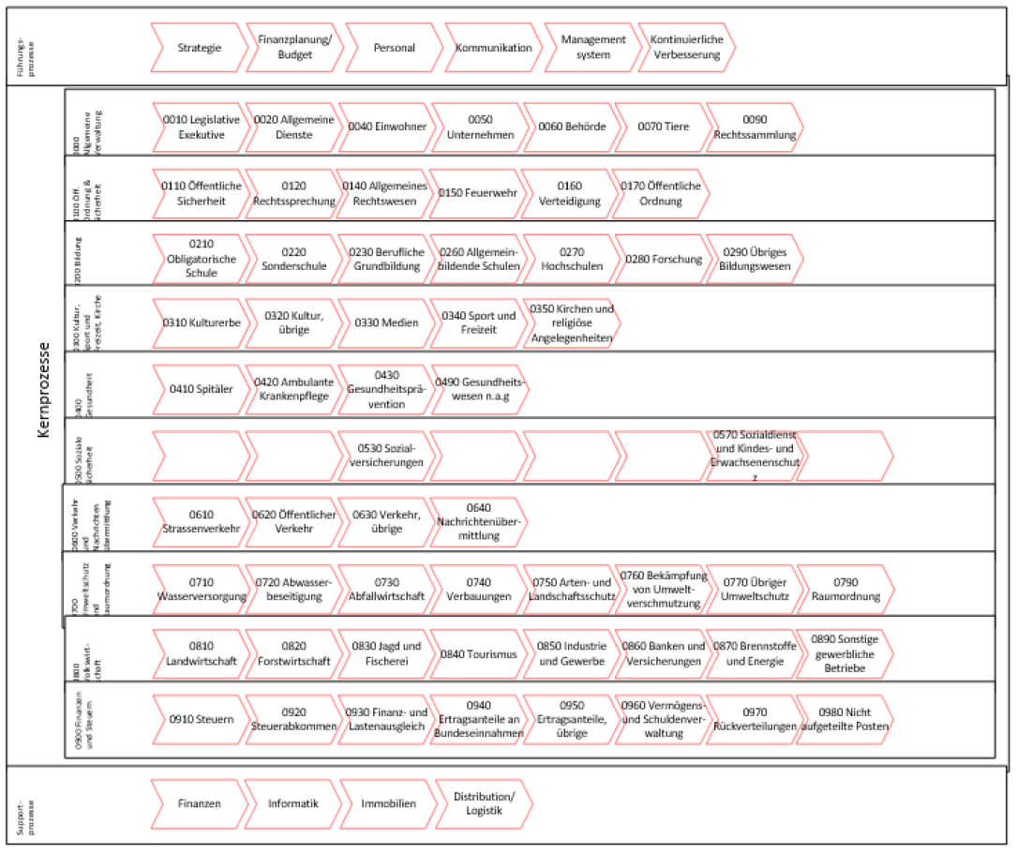
eCH-0202 Geschäftsdokumentation «Vernetzte digitale Verwaltung Schweiz»
Umsetzung
Gesamtübersicht Aufgabenlandkarte Stadt Grenchen
Gemäss Aufgabenlandkarte eCH-0145 übernommen

Slide 22
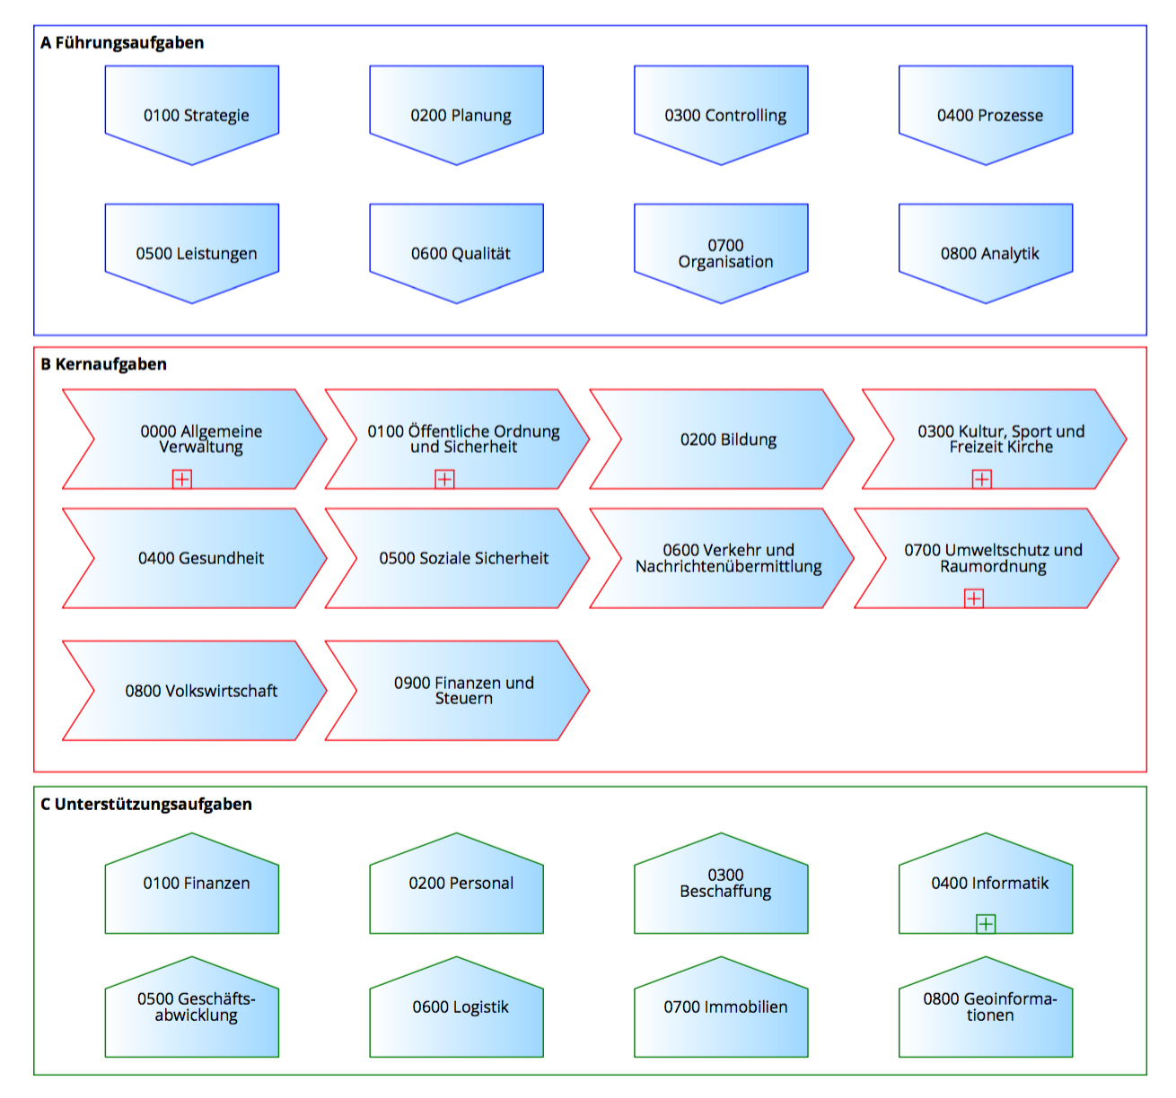
eCH-0202 Geschäftsdokumentation «Vernetzte digitale Verwaltung Schweiz»
Umsetzung
Gesamtübersicht Aufgabenlandkarte Stadt Luzern
Gemäss Aufgabenlandkarte eCH-0145 übernommen

Slide 23
eCH-0202 Geschäftsdokumentation «Vernetzte digitale Verwaltung Schweiz»
Umsetzung
Ebene 0: Aufgabentypen
Ebene 1: Aufgabenfelder
A Führungs-prozesse
B
Kern-prozesse
0500 Soziale Sicherh.
0700 Umwelt. & Raumord
C Support-prozesse

Slide 24
A Führungsaufgaben
Umsetzung
eCH-0202 Geschäftsdokumentation «Vernetzte digitale Verwaltung Schweiz»
Ebene 0: Aufgabentypen
Ebene 1: Aufgabenfelder
B Kernraufgaben
0500 Soziale Sicherheit
0700 Umweltschutz und Raumordnung
C Unterstützungsaufgaben

Slide 25
eCH-0202 Geschäftsdokumentation «Vernetzte digitale Verwaltung Schweiz»
Umsetzung
Dokumentation eines Aufgabenfeldes

Slide 26
eCH-0202 Geschäftsdokumentation «Vernetzte digitale Verwaltung Schweiz»
Umsetzung
Ebene 0: Aufgabentypen
Ebene 1: Aufgabenfelder
A Führungs-prozesse
B
Kern-prozesse
0500 Soziale Sicherh.
0530
Sozialver- sicherungen
0570
Sozialdienste & Kindes- & Erw.-schutz
Ebene 2:
Aufgabengruppen
C Support-prozesse

Slide 27
eCH-0202 Geschäftsdokumentation «Vernetzte digitale Verwaltung Schweiz»
Umsetzung
Ebene 0: Aufgabentypen
Ebene 1: Aufgabenfelder
A Führungs-prozesse
B
Kern-prozesse
Ebene 3:
Aufgaben
0500 Soziale Sicherh.
0530
Sozialver- sicherungen
0570
Sozialdienste & Kindes- & Erw.-schutz
0571 Sozialdienst
Ebene 2:
Aufgabengruppen
0572 …
0573 Asylwesen
C Support-prozesse
0574 Kindes- und Erwachsenenschutz

Slide 28
eCH-0202 Geschäftsdokumentation «Vernetzte digitale Verwaltung Schweiz»
Umsetzung
Ebene 0: Aufgabentyp
B Kernaufgabe
Ebene 1: Aufgabenfeld
0500 Soziale Sicherheit
Ebene 2: Aufgabengruppe
0530 Sozialversicherungen
Eben 3: Aufgaben
0571 Sozialdienst
0570 Sozialdienst und Kindes- und Erwachsenenschutz
0572 …
0573 Asylwesen
0574 Kindes- und Erwachsenenschutz

Slide 29
A Führungsaufgaben
Umsetzung
eCH-0202 Geschäftsdokumentation «Vernetzte digitale Verwaltung Schweiz»
Ebene 0: Aufgabentypen
Ebene 1: Aufgabenfelder
B Kernraufgaben
Ebene 2:
Aufgabengruppen
0700 Umweltschutz und Raumordnung
Ebene 3:
Aufgaben
C Unterstützungsaufgaben
0791 …
0573 Baupolizei und Feuerpolizei
0794 Baubewilligungen

Slide 30
eCH-0202 Geschäftsdokumentation «Vernetzte digitale Verwaltung Schweiz»
Umsetzung
Ebene 0: Aufgabentyp
Ebene 1: Aufgabenfeld
B Kernaufgabe
0700 Umweltschutz und Raumordnung
Ebene 2: Aufgabengruppe
00790 Raumordnung
Ebene 3: Aufgaben
0791 Raumordnung
0792 Wohnbauförderung
0793 Baupolizei und Feuerpolizei
0794 Baubewilligungen
0798 F & E Bauen

Slide 31
eCH-0202 Geschäftsdokumentation «Vernetzte digitale Verwaltung Schweiz»
Umsetzung
Dokumentation der Leistungen und der zugehörigen Geschäftsprozesse

Slide 32
eCH-0202 Geschäftsdokumentation «Vernetzte digitale Verwaltung Schweiz»
Umsetzung
Gesetze
definieren
Aufgaben
entsprechen
Leistungen weisen das Resultat eines oder mehrerer Geschäftsprozesse aus und stellen einen Mehrwert dar.
Leistungen
werden erstellt durch
Geschäftsprozesse
nutzen
Ressourcen

Slide 33
Referenz-Verzeichnisse
Umsetzungs-hilfen
eCH-0202 Geschäftsdokumentation «Vernetzte digitale Verwaltung Schweiz»
Umsetzung
Dokumentations-
vorgaben
Produktion
vernetzte Vertriebsstrukturen
Prozess- management
Vertrieb
vernetzte Vertriebsstrukturen
eCH-0145 Aufgabenlandkarte der öffentlichen Verwaltung der Schweiz
eCH-0070 Inventar der Leistungen der öffentlichen Verwaltung der Schweiz
eCH-0204 eCH-Prozessplattform www.ech-bpm.ch
eCH-0049 Themenkataloge zur Gliederung des Leistungsangebots der öffentlichen Verwaltung der Schweiz
Konzepte / Referenzmodelle
eCH-0143 Organisationshandbuch Prozessmanagement
eCH-0142 Handbuch zur Optimierung des Zugangs zu öffentlichen Leistungen auf Behördenportalen
eCH-0074 Geschäftsprozesse grafisch darstellen (BPMN)
eCH-0139 Vorgaben zur Beschreibung von Aufgaben und Aufgabengliederungen
eCH-0073 Vorgaben zur Beschreibung von Leistungen
eCH-0158 BPMN-Modellierungskonventionen für die öffentliche Verwaltung
eCH-0141 Vorgaben zur Beschreibung und Gliederung des Leistungsangebots
eCH-0186 Beschrei-bungsvorgaben für Behörden
eCH-0140 Vorgaben zur Beschreibung und Darstellung von Prozessen
eCH-0088 Beschreibungsvorgaben für Behördengänge
Aufgaben
Leistungen
Prozesse
Leistungszugang
Behörden
eCH-0138 Rahmenkonzept zur Beschreibung und Dokumentation von Aufgaben, Leistungen, Prozessen und Zugangsstrukturen der öffentlichen Verwaltung der Schweiz
eCH-0177 Informationsmodell zur Geschäftsabwicklung in einer „Vernetzten Verwaltung Schweiz “
eCH-0176 Referenzmodelle für eine „Vernetzte Verwaltung Schweiz“
Das föderale Kooperationsmodell
Das Konzept der Prozessmodularisierung
Vertrieb öffentlicher Leistungen
Das Konzept der Leistungsarchitektur(en)
Das Konzept der Prozessoperationalisierung
eCH-0126 Rahmenkonzept „Vernetzte Verwaltung Schweiz“

Slide 34
eCH-0202 Geschäftsdokumentation «Vernetzte digitale Verwaltung Schweiz»
Umsetzung
Auf der vierten Ebene der Prozessarchitektur führen die Städte Luzern und Grenchen ihre Leistungen auf.
Bei der Einordnung der Leistungen haben sie sich am eCH-Leistungsinventar orientiert.

Slide 35
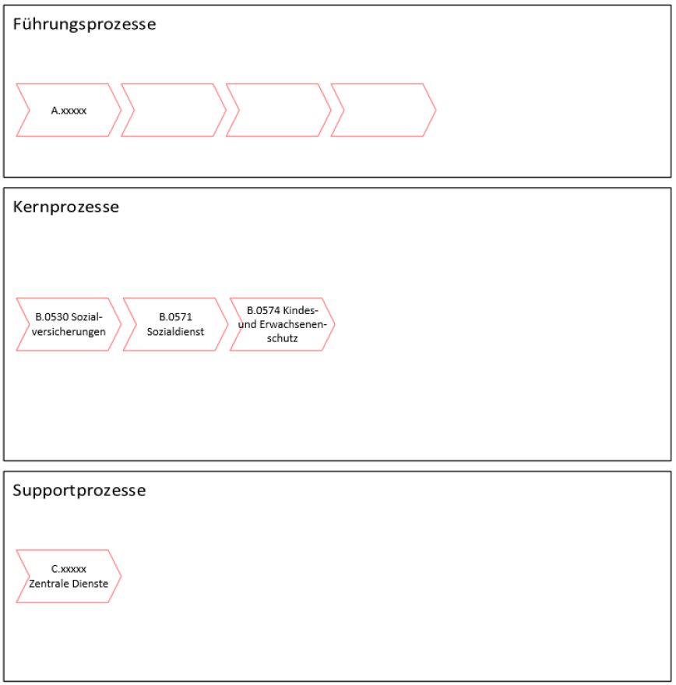
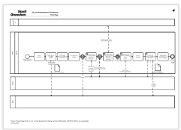
eCH-0070: Leistungsinventar eGov CH
eCH-0145: Aufgabenlandkarte der öffentlichen Verwaltung der Schweiz
eCH-0073: Vorgaben zur Beschreibung von Leistungen der öffentlichen Verwaltung der Schweiz
eCH-0074: Geschäftsprozesse grafisch darstellen (BPMN)
eCH-0158: BPMN-Modellierungskonventionen für die öffentliche Verwaltung
-Vorgaben
Aufgaben- / Prozesslandkarte
Leistungen zur Kernaufgabe
Prozess/e zur Leistung
057311 SD_SA_Administrative Fallaufnahme Flüchtlinge
057312 SD_SA_Administrative Fallaktivierung Flüchtlinge
Abteilung Sozialdienst, Kindes- und Erwachsenenschutz
Aufgaben
057313 SD_SA_Administrative Fallabschluss Flüchtlinge
Leistungsnummerierung auf der Grundlage der Nummerierung des eCH-0070 Leistungsinventars

Slide 36
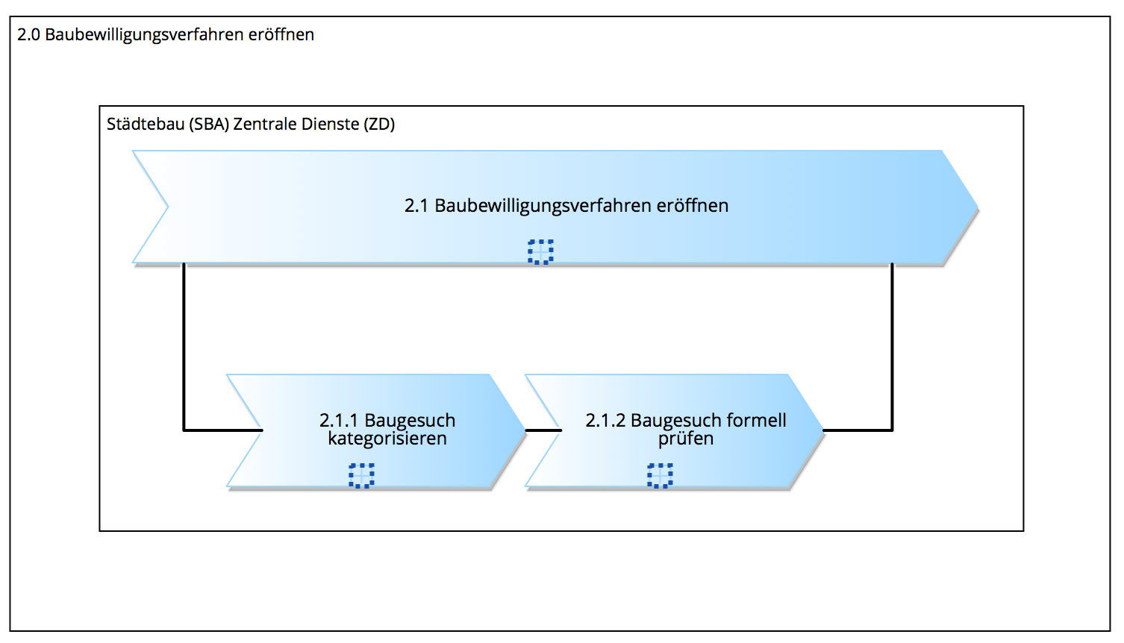
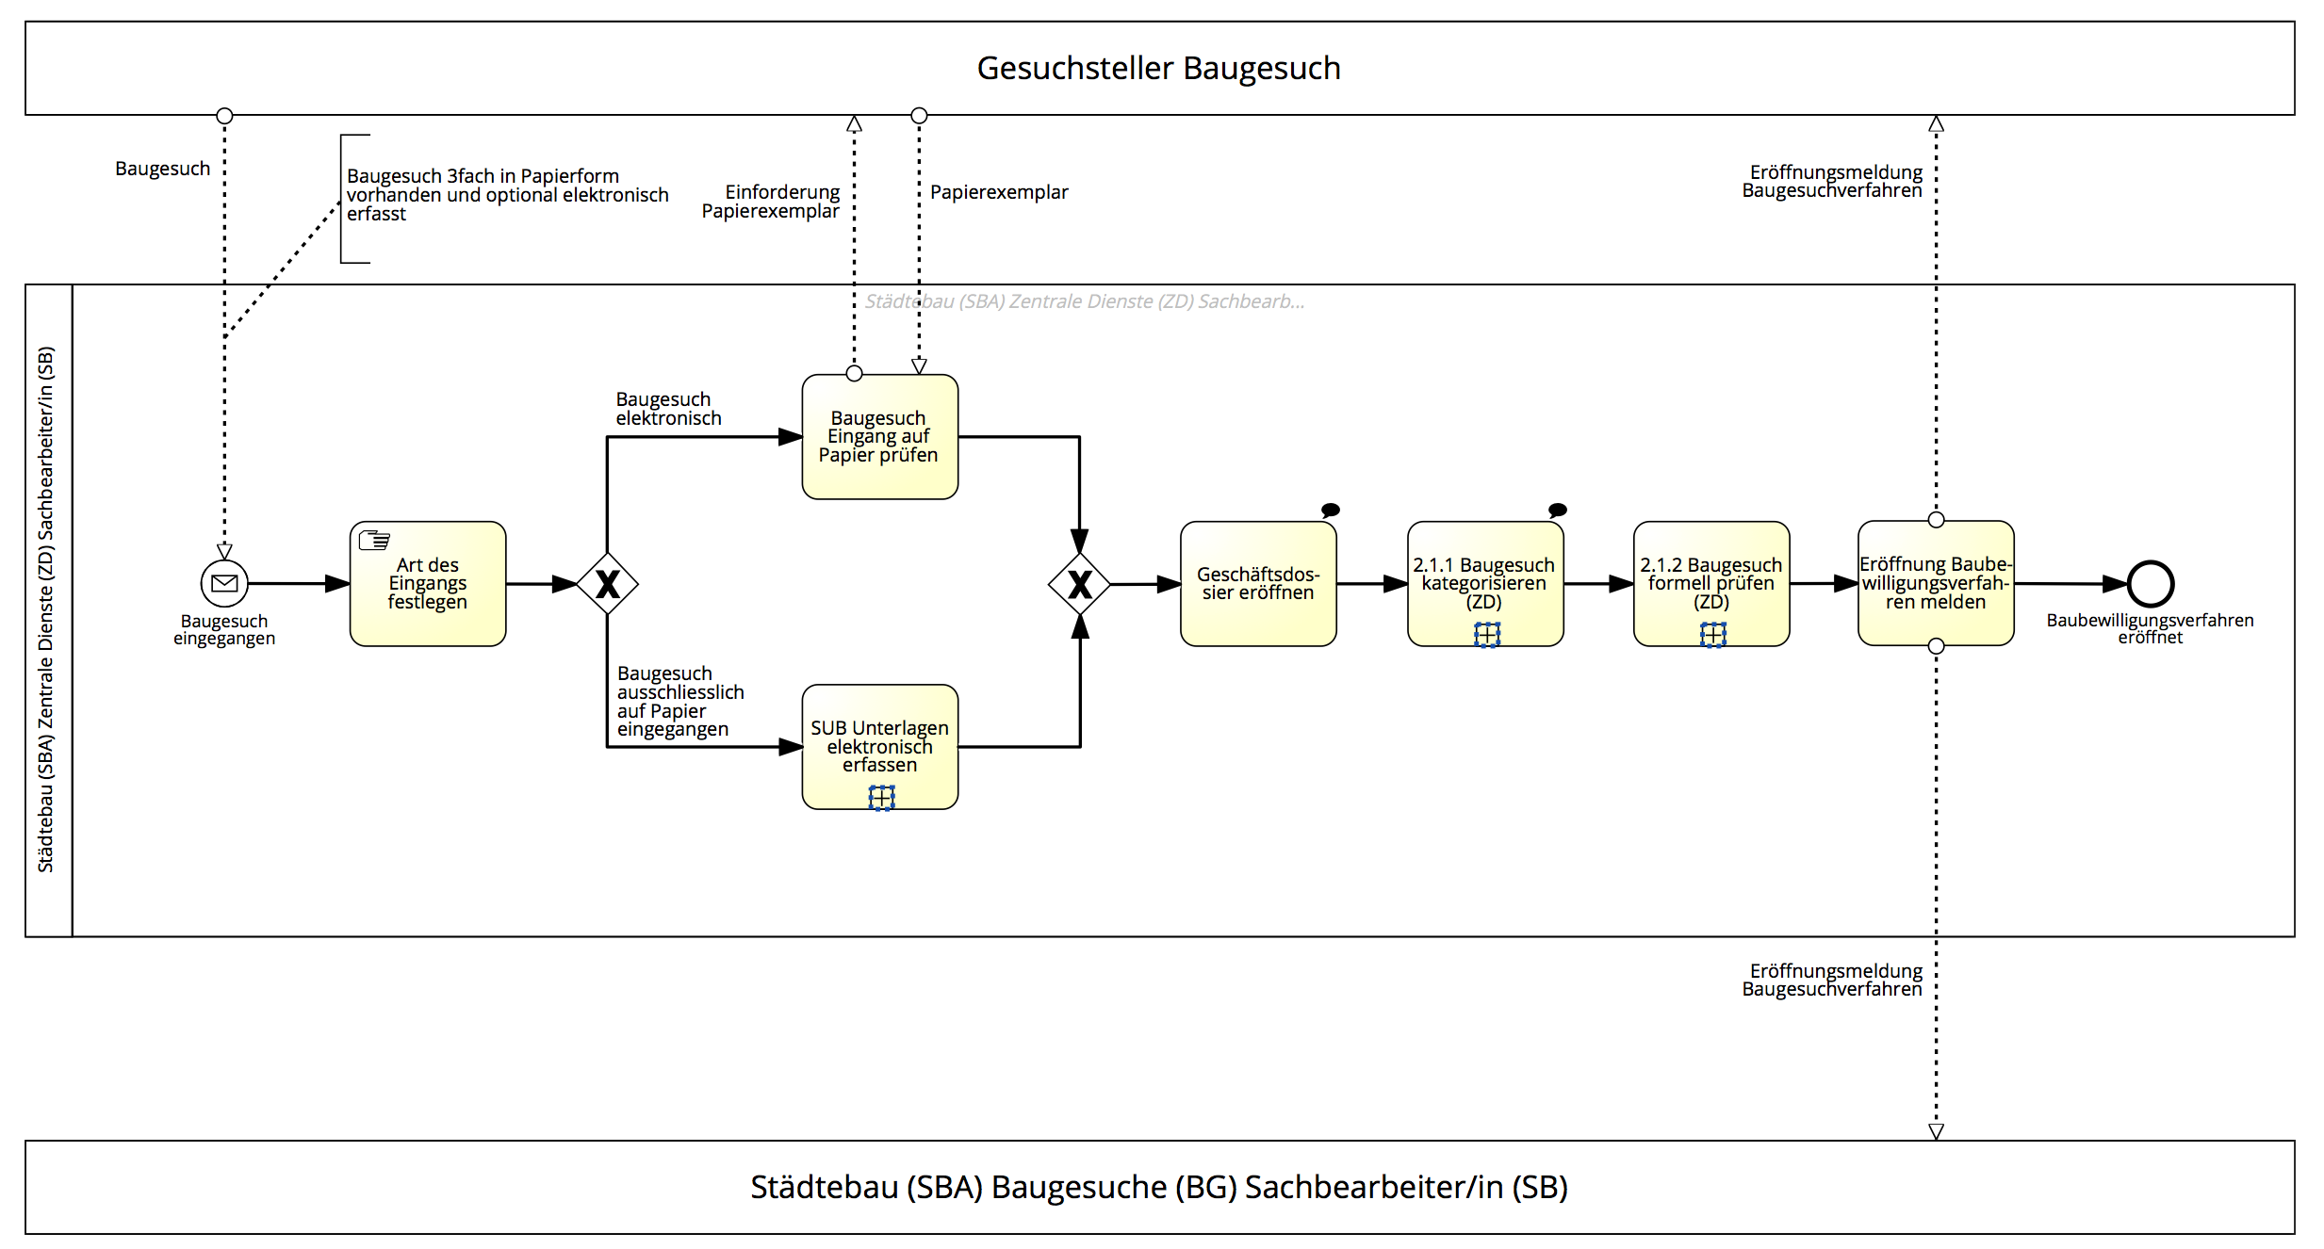
eCH-0070: Leistungsinventar eGov CH
eCH-0145: Aufgabenlandkarte der öffentlichen Verwaltung der Schweiz
eCH-0073: Vorgaben zur Beschreibung von Leistungen der öffentlichen Verwaltung der Schweiz
eCH-0074: Geschäftsprozesse grafisch darstellen (BPMN)
eCH-0158: BPMN-Modellierungskonventionen für die öffentliche Verwaltung
-Vorgaben
Aufgaben- / Prozesslandkarte
Leistungen zur Kernaufgabe
Prozess/e zur Leistung
Aufgaben
Nummerierung des eCH-0070 Leistungsinventars nicht berücksichtigt

Slide 37
eCH-0202 Geschäftsdokumentation «Vernetzte digitale Verwaltung Schweiz»
Umsetzung
Dokumentation eines Geschäftsprozesses inkl. Geschäftsunterprozess/e in einem BPMN-Diagramm

Slide 38
Referenz-Verzeichnisse
Umsetzungs-hilfen
eCH-0202 Geschäftsdokumentation «Vernetzte digitale Verwaltung Schweiz»
Umsetzung
Dokumentations-
vorgaben
Produktion
vernetzte Vertriebsstrukturen
Prozess- management
Vertrieb
vernetzte Vertriebsstrukturen
eCH-0145 Aufgabenlandkarte der öffentlichen Verwaltung der Schweiz
eCH-0070 Inventar der Leistungen der öffentlichen Verwaltung der Schweiz
eCH-0204 eCH-Prozessplattform www.ech-bpm.ch
eCH-0049 Themenkataloge zur Gliederung des Leistungsangebots der öffentlichen Verwaltung der Schweiz
Konzepte / Referenzmodelle
eCH-0143 Organisationshandbuch Prozessmanagement
eCH-0142 Handbuch zur Optimierung des Zugangs zu öffentlichen Leistungen auf Behördenportalen
eCH-0074 Geschäftsprozesse grafisch darstellen (BPMN)
eCH-0139 Vorgaben zur Beschreibung von Aufgaben und Aufgabengliederungen
eCH-0073 Vorgaben zur Beschreibung von Leistungen
eCH-0158 BPMN-Modellierungskonventionen für die öffentliche Verwaltung
eCH-0141 Vorgaben zur Beschreibung und Gliederung des Leistungsangebots
eCH-0186 Beschrei-bungsvorgaben für Behörden
eCH-0140 Vorgaben zur Beschreibung und Darstellung von Prozessen
eCH-0088 Beschreibungsvorgaben für Behördengänge
Aufgaben
Leistungen
Prozesse
Leistungszugang
Behörden
eCH-0138 Rahmenkonzept zur Beschreibung und Dokumentation von Aufgaben, Leistungen, Prozessen und Zugangsstrukturen der öffentlichen Verwaltung der Schweiz
eCH-0177 Informationsmodell zur Geschäftsabwicklung in einer „Vernetzten Verwaltung Schweiz “
eCH-0176 Referenzmodelle für eine „Vernetzte Verwaltung Schweiz“
Das föderale Kooperationsmodell
Das Konzept der Prozessmodularisierung
Vertrieb öffentlicher Leistungen
Das Konzept der Leistungsarchitektur(en)
Das Konzept der Prozessoperationalisierung
eCH-0126 Rahmenkonzept „Vernetzte Verwaltung Schweiz“

Slide 39
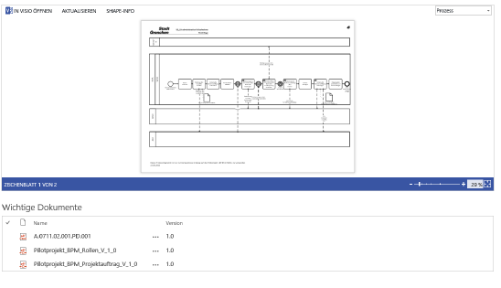
eCH-0074: Geschäftsprozesse grafisch darstellen (BPMN)
eCH-0158: BPMN-Modellierungskonventionen für die öffentliche Verwaltung
-Vorgaben
Prozess
Die Stadt Grenchen dokumentiert ihre Prozesse in BPMN:
Zu jedem Prozess lassen sich Dokumente unterschiedlicher Zweckbestimmung ausweisen:
Zugehörige Dokumente dienen zur Abwicklung des Prozesses (z. B. als Vorlagen).
Wichtige Dokumente vermitteln weiterführende Informationen zum Prozess (bsp. Rollenbeschreibungen) oder rechtliche Grundlagen und werden direkt unter dem Prozessdiagramm angezeigt.
Uterstützung Stadt Grenchen
Unterprozess/e
Ein Pluszeichen am unteren Rand eines Aktivitäts-Symbols zeigt die Unterprozesse an.

Slide 40
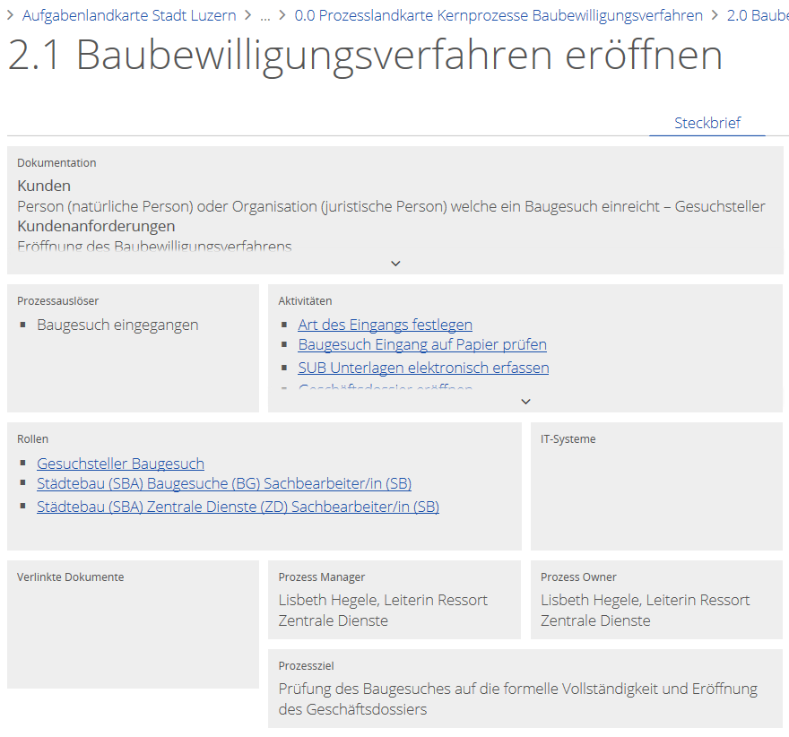
eCH-0074: Geschäftsprozesse grafisch darstellen (BPMN)
eCH-0158: BPMN-Modellierungskonventionen für die öffentliche Verwaltung
-Vorgaben
Beispiel einer BPMN-konformen Geschäftsprozessdokumentation in der Stadt Luzern:
Geschäftsprozess
2.1 Baubewilligungsverfahren
In einem Prozesssteckbrief werden zu jedem Prozess die zugehörigen und wichtigen Dokumente (rechtliche Grundlage sowie weitere Informationen, z.B. Rollenbeschreibungen) ausgewiesen.
Uterstützung Stadt Grenchen
Unterprozess/e

Slide 41
eCH-0202 Geschäftsdokumentation «Vernetzte digitale Verwaltung Schweiz»
Umsetzung
Geschäftsdokumentation im Intranet
Die Städte Grenchen und Luzern organisieren und pflegen ihre Prozessarchitektur im Intranet. Das heisst, die Dokumentationen der Aufgaben, Leistungen und Geschäftsprozesse sind für alle Mitarbeitenden auf dem Intranet einsehbar.
In der Aufgabenlandkarte kann entlang der Strukturierungsebenen vom Aufgabentyp bis zum Geschäftsprozess inkl. Geschäftsunterprozess navigiert werden.
Für den Geschäftsprozess relevante Dokumente werden auf der gleichen Plattform zur Verfügung gestellt.

Slide 42
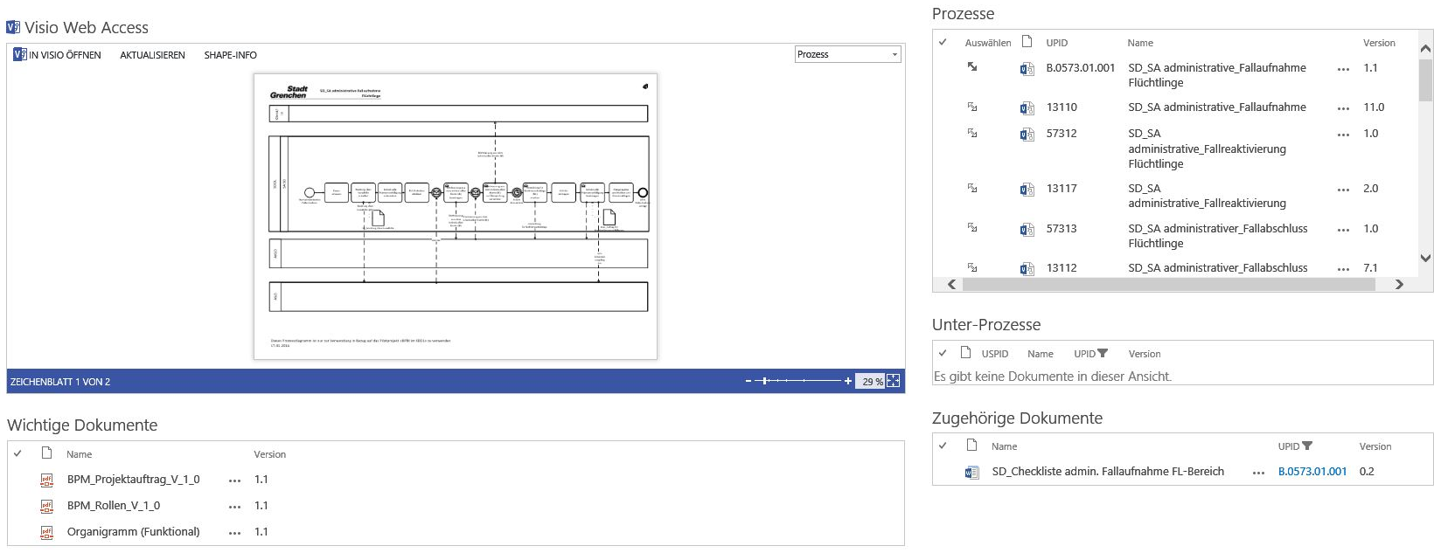
eCH-0202 Geschäftsdokumentation «Vernetzte digitale Verwaltung Schweiz»
Umsetzung
Prozessdiagramm
Liste aller Leistungen
Gesetz
Aufgabe
Leistung
Unter-Prozess/e
Geschäftsprozess
Wichtige Dokumente (Rollenbeschreibungen, rechtliche Vorgaben usw.)
Zugehörige Dokumente (Vorlagen)
Ressourcen
Notes:
Erläuterungen dazu ergänzen

Slide 43
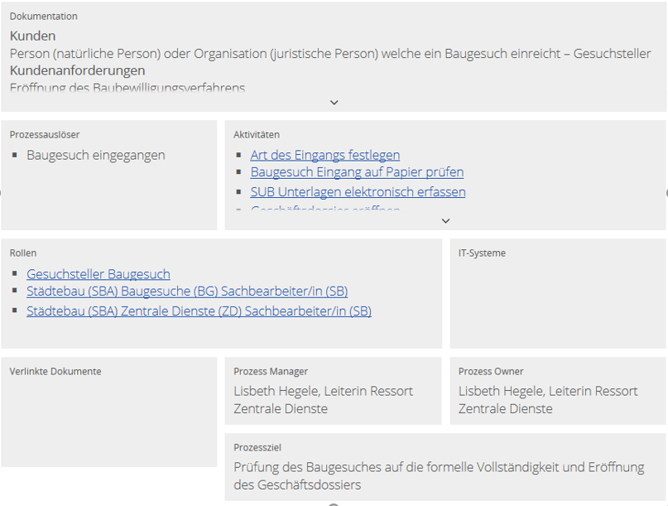
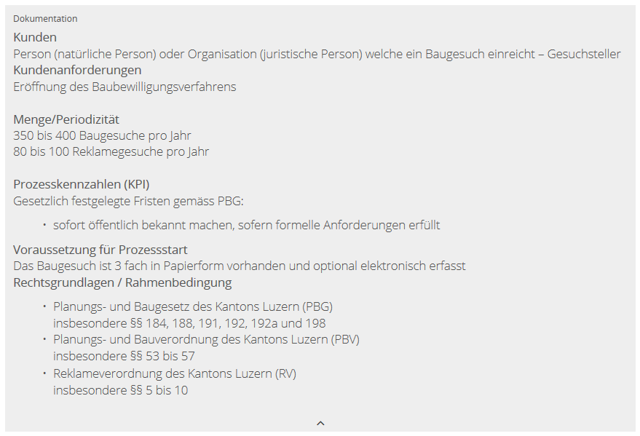
eCH-0202 Geschäftsdokumentation «Vernetzte digitale Verwaltung Schweiz»
Umsetzung
Prozessdiagramm
Leistungen
Unter-Prozess/e
Gesetz
Zugehörige Dokumente und weitere Informationen wie Rollenbeschreibungen
Rechtliche Grundlagen und Indikatoren
Aufgabe
Leistung
Geschäftsprozess
Ressourcen
Notes:
Erläuterungen dazu ergänzen

Slide 44
eCH-0202 Geschäftsdokumentation «Vernetzte digitale Verwaltung Schweiz»
Weiterführende Informationen
http://www.ech-bpm.ch/de/content/standards-hilfsmittel
http://www.ech.ch/

Slide 45
eCH-0202 Hilfsmittel (Beilage 1) Geschäftsdokumentation
«Vernetzte digtale Verwaltung Schweiz»
August 2017
Version 1.0

